Slide 1
Realismus: strategický přístup k energetické bezpečnosti
Petr Ocelík
MEB401 Teorie bezpečnosti a metodologie / MEB427 Bezpečnost: teorie a koncepty
5. října 2017

Slide 2
Osnova
Bezpečnost a související koncepty
Realismus v mezinárodních vztazích
Realismus: aktérství a struktura
Realismus: energetika

Slide 3
Koncept bezpečnosti
What is security?
Whose security we are talking about?
What counts as a security issue?
How can security be achieved?
Williams 2008: 5

Slide 4
Související koncepty
Referenční objekt (referent object): entita, která má být chráněna
Aktér bezpečnosti (security actor): ve vztahu k referenčnímu objektu: zdroj hrozby, nebo bezpečnosti
Hrozba (threat): zdroj existujícího nebo potenciálního poškození či zničení referenčního objektu
Riziko (risk): pravděpodobnost realizace určité hrozby
Dopad (impact): dán rozsahem hrozby a důležitostí referenčního objektu

Slide 5
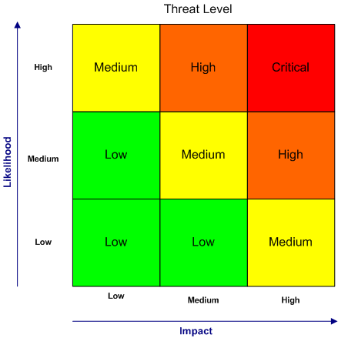
Impact-risk matrix

Slide 6
Realismus v MV
Mezinárodní systém (MS) je anarchicky organizován
MS je strukturován skrze distribuci materiálních kapacit
MS se sestává ze států, svépomocných (self-help) jednotek, které usilují o přežití (survival)
Konflikt je MS inherentní
Rozlišení mezi domácí a mezinárodní úrovní

Slide 7
Neoklasická geopolitika (NG)
NG s realismem sdílí řadu předpokladů
  Státo-centrismus
  Důraz na distribuci moci a vojenské složky
  Konflikt inherentní MS
NG se zaměřuje na geografické faktory
Geografický prostor formuje příležitosti a omezení jednání aktérů
Energetika: přepravní trasy, chokepoints, kontrola produkčních oblastí, pipeline policies, atd.

Slide 8
Aktérství
Aktérství: koncept sociálního aktéra
  Aktér: entita, která je schopná činit rozhodnutí
Realismus odmítá optimistický pohled na lidskou přirozenost (LP)
Dvě varianty:
  Klasický realismus: aktérství spojenou s ambivalentní LP
  Neorealismus: aktérství založena na modelu racionálního aktéra optimalizujího vlastní bezpečnost

Slide 9
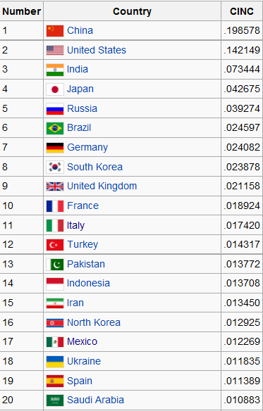
Aktérství: národní kapacita
chápána materiálně
Composite Index of National Capabilities
6 indikátorů:
  Celková populace
  Městská populace
  Produkce železa a oceli
  TPES
  Vojenské výdaje
  Počet ozbrojených sil

Slide 10
Struktura
Struktura: kontext, který umožňuje a omezuje jednání aktérů
Konstantní: anarchie, funkční nediferencovanost
Proměnná: distribuce mocenských kapacit
Rozdíly v distribuci moci – různá uspořádání MS:
  Unipolární
  Bipolární
  Tripolární
  Multipolární
  Difusní

Slide 11
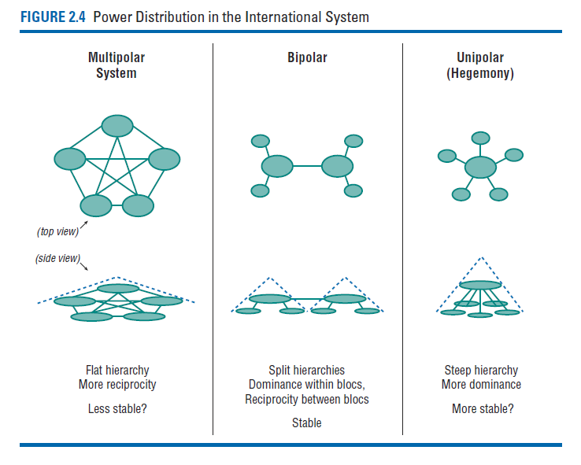
Goldstein & Pevehouse 2012: 47

Slide 12
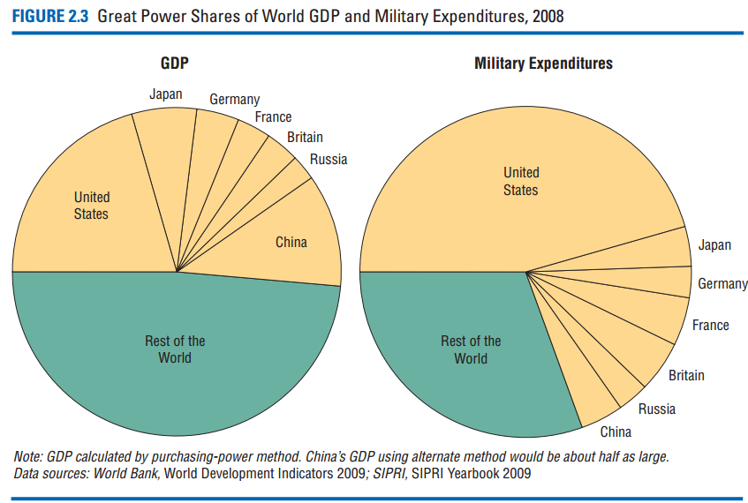
Goldstein & Pevehouse 2012: 45

Slide 13
Struktura: rovnováha moci
Mechanismus rovnováhy moci přenáší účinky struktury
Dvě podmínky vyvažování (Waltz 1979: 121):
  MS musí být anarchický
  MS se musí skládat z jednotek, které usilují o přežití
Interní vs. externí vyvažování:
  Vnitřní vyvažování: e.g. zbrojení
  Externí vyvažování: e.g. formování aliancí

Slide 14
Struktura: bezpečnostní dilema
Inherentní nejistota anarchického systému + svépomocný charakter jednání států → bezpečnostní dilema
Bezpečnost vnímána jako hra s nulovým součtem → zisk jedné strany rovná se ztrátě druhé
Výsledek: „spirála zbrojení“ (závody ve zbrojení)
Rozvinul John Herz (1950)

Slide 15
Structure: security dilemma
“Wherever ... anarchic society has existed ... there has arisen what may be called the ‘security dilemma’ of men, or groups, or their leaders. Groups or individuals living in such a constellation must be, and usually are, concerned about their security from being attacked, subjected, dominated, or annihilated by other groups and individuals. Striving to attain security from such attack, they are driven to acquire more and more power in order to escape the impact of the power of others. This, in turn, renders the others more insecure and compels them to prepare for the worst. Since none can ever feel entirely secure in such world of competing units, power competition ensues, and the vicious circle of security and power accumulation is on.” (Herz 1950: 157)

Slide 16
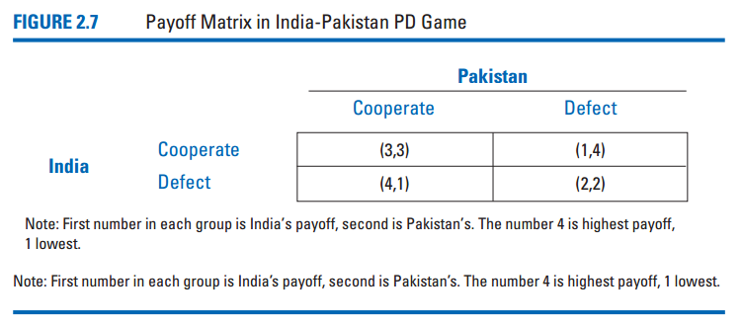
Goldstein & Pevehouse 2012: 60

Slide 17
Structure: security dilemma
The inherent uncertainty of anarchical system and self-help nature of states lead to security dilemma
Since security is seen as a zero-sum game → security gain of one state brings security loss of another
Result: escalating spiral of armament (an arms race)
Introduced by John Herz (1950)
Solutions:
  Balancing
  Bandwagoning
  Hegemony
  (Collective security)

Slide 18
Struktura: (energetické) bezpečnostní dilema
Dva přístupy:
(1) Státy musí volit mezi kontrolou jejich energetického sektoru a ekonomickou efektivitou
(2) “Diverzifikační závod”: diverzifikace importu/exportu zvyšuje zranitelnost importu/exportu

Slide 19
Konflikt o zdroje
Energetické zdroje jsou integrální součástí mocenské kapacity národních států
Strategický charakter energetických zdrojů:
  Omezený objem a dostupnost těchto zdrojů
  Relativní nedostatek jejich substitutů
V kombinaci s anarchickou povahu MS → pobídky směrem k soupeření o tyto zdroje

Slide 20
Soběstačnost (self-sufficiency)
Stát je schopen pokrýt celou spotřebu z vlastních zdrojů
Soběstačnost vs. autarkie (nezávislost na vnějších faktorech)
Soběstačnost zpravidla není realistickým řešením

Slide 21
Ekonomický nacionalismus
Přístup, který hodnotí ekonomické politika na základě jejich „příspěvku“ politické moci
Ekonomický merkantilismus: akumulace vzácných zdrojů
Strategický obchod: stát cíleně podporuje strategicky důležitá odvětví

Slide 22
Realistická tradice
Referent object | National state
Security actor | National state
Threat | Military conflict
Values | Territorial integrity Political sovereignty
Measures | Military build-up Balancing

Slide 23
Hans Morgenthau: “National security must be defined as integrity of the national territory and its institutions.” (1960: 563) ... “The survival of a political unit, such as a nation, and its identity.” (1952a: 973)
Walter Lippmann: “A nation is secure to the extent to which it is not in danger of having to sacrifice core values, if it wishes to avoid war, and is able, if challenged, to maintain them by victory in such a war.” (1943: 51)
Arnold Wolfers: “Security, in an objective sense, measures the absence of threats to acquired values, in a subjective sense, the absence of fear that such values will be attacked.” (1962: 149)

Slide 24
Stephen Walt: security studies are “the study of the threat use and control of military force.” (Lynn-Jones 1991)
Kenneth Waltz: “In anarchy, security is highest end. Only if survival is assured can states safely seek such other goals ... The first concern of states is not to maximize power but to maintain their positions in the system.” (1979: 126)
Mezinárodní bezpečnost: soupeření států (velmocí) prostřednictvím mocenských (vojenských) kapacit

Slide 25
Energetická bezpečnost: strategický přístup
“War, war never changes.”
Státo-centrismus: stát jako klíčový aktér
Cílem je přežití
Interakce států jsou regulovány mechanismem rovnováhy moci
Energetické suroviny jsou považovány za zdroj moci
Energetické suroviny považovány za příčiny a/nebo nástroje konfliktu
Omezené množství energetických surovin: hra s nulovým součtem
Důraz na relativní zisky
→ Militarizace energetických otázek (logika války, Ciuta 2010)

